Slide 1
Metodstöd Era viktigaste trender och aktiviteter Workshop 90-120 min

Slide 2
Innehåll:
Bild 3-9 innehåller planerings- och genomförandestöd till dig som processleder workshopen
Bild 11-16 innehåller instruktioner till deltagarna och kan användas under workshopen

Slide 3
Val av Workshop
Det finns metodstöd för tre olika typer av workshops. Var och en har olika syfte och tar olika mycket tid i anspråk. Välj den workshop som passar er organisations syfte och den tid ni har för avsikt att avsätta.
Oavsett vilken workshop ni väljer behöver ni fundera ert syfte med arbetet. Det kan vara bra att ställa sig frågan ” Vad ska vara annorlunda efter den här workshopen?” Beroende på vad ni vill ha ut av ert arbete kommer olika mycket efterarbete krävas.

Slide 4
Om Vägval för framtiden
Vägval för framtiden 5 har tagits fram i samarbete forskare, sakkunniga och medlemmar under 2023. Syftet är att stimulera till samtal om stora och avgörande framtidsfrågor som kommuner och regioner behöver förhålla sig till.
De spänningsfält som beskrivs i rapporten är övergripande globala drivkrafter, ofta beskrivna som megatrender. Dessa drivkrafter får allt större påverkan även på det lokala och regionala nivån samtidigt som de rör sig åt flera olika håll.
Trenderna som beskrivs är en pågående och långsiktig förändring i samhället. De utgör tydliga eller ibland anade mönster i utvecklingen.

Slide 5
Det här metodstödet beskriver en fysisk workshop där deltagarna arbetar i mindre grupper. Workshopen tar ca 90-120 minuter.
Syftet är att identifiera de viktigaste trenderna, vilka konsekvenser de har för er och vad ni behöver göra annorlunda.
Efter workshopen har ni:
Identifierat de trender som är viktigast för er kontext
Formulerat några konsekvenser ni ser för er verksamhet
Formulerat vad ni behöver göra för att hantera konsekvenser eller ta tillvara på möjligheter.
(Med anpassning kan workshopen även genomföras digitalt)
Syfte och idé

Slide 6
Gå igenom körschemat (bild 8) och justera tiderna
Ge deltagarna möjlighet att förbereda sig genom att maila ut Vägval för framtiden
Skriv ut x antal exemplar av Värdera trenderna (A3-format)
Skriv ut x antal exemplar av mallen Konsekvenser, och åtgärder (A3-format)
Skriv ut x antal av Vägval för framtiden
Skriv ut trendkorten och klipp isär
Det här metodstödet beskriver en 90 minuter lång workshop där deltagarna arbetar i mindre grupper. Om du vill ha mer tid för varje moment eller om ni är många deltagare kan du addera tid där du bedömer att det behövs.
Förberedelser

Slide 7
Möblera rummet i öar med plats för 3-5 personer vid varje bord.
På varje bord ska det finnas:
Utskrift av den utvalda trenden
Pennor och post-it lappar
Möblera rummet i öar med plats för 3-5 personer vid varje bord. På varje bord ska det finnas:
Ett exemplar av rapporter ”Vägval för framtiden”
Ett exemplar av matrisen ”Värdera trenderna” utskrivet i A3-format på
Två exemplar av mallen ”Konsekvenser och åtgärder” utskrivna i A3-format
Trendkort
Pennor och post-it lappar
Rummet

Slide 8
Tid | Aktivitet
00.00 - 00.10 | Hälsa alla välkomna och berätta vad som kommer hända under workshopen Checka in i grupper
00.10 - 00.15 | Visa filmen Vägval för framtiden
00.15 - 00.35 | Värdera trenderna (grupparbete) Prioritera och placera trendkorten i matrisen utifrån hur viktig och hur stor påverkan trenden har på er organisation.
00.35 - 00.50 | Konsekvens- och åtgärdsmall (grupparbete) Prioritera 1 – 2 viktigaste trenderna. Formulera på post-it lappar: Vilka konsekvenser har trenden för oss? Vad behöver vi göra för att hantera konsekvenserna?
00.50 - 01.05 | Återkoppling (i storgrupp) Alla grupper delar utvald trend/trender och sammanfattar de viktigaste åtgärderna och idéerna. (Ca 2 min per grupp)
01.05 - 01.20 | Nästa steg (grupparbete) Vilka behöver vi involvera i arbetet framåt och hur gör vi det?
01.20 - 01.30 | Ut-check (enskilt och i grupp) var och en väljer en konsekvens eller åtgärd och formulerar hur hen vill bidra till den (2 min) var och en delar med övriga i gruppen (8min)
Förslag på Körschema

Slide 9
Förslag på in-checksfrågor:
Det här lägger jag åt sidan för att vara närvarande på det här mötet
Det här gjorde jag för 2 år sedan, men inte idag
Detta gör jag annorlunda idag, jämfört med för två år sedan
Ett ord om din sinnesstämning just nu
Förslag på ut-checksfrågor:
Den här känslan har jag när jag går härifrån
Det här överraskade mig idag
Det här vill jag veta mer om och så här kommer jag att göra för att ta reda på det
Det här är min viktigaste insikt
Förslag på In-check
Ut-check

Slide 10
Bild 11- 16 innehåller instruktioner till deltagarna och kan användas under workshopen

Slide 11
Vägval för framtiden Trender, konsekvenser och åtgärder

Slide 12
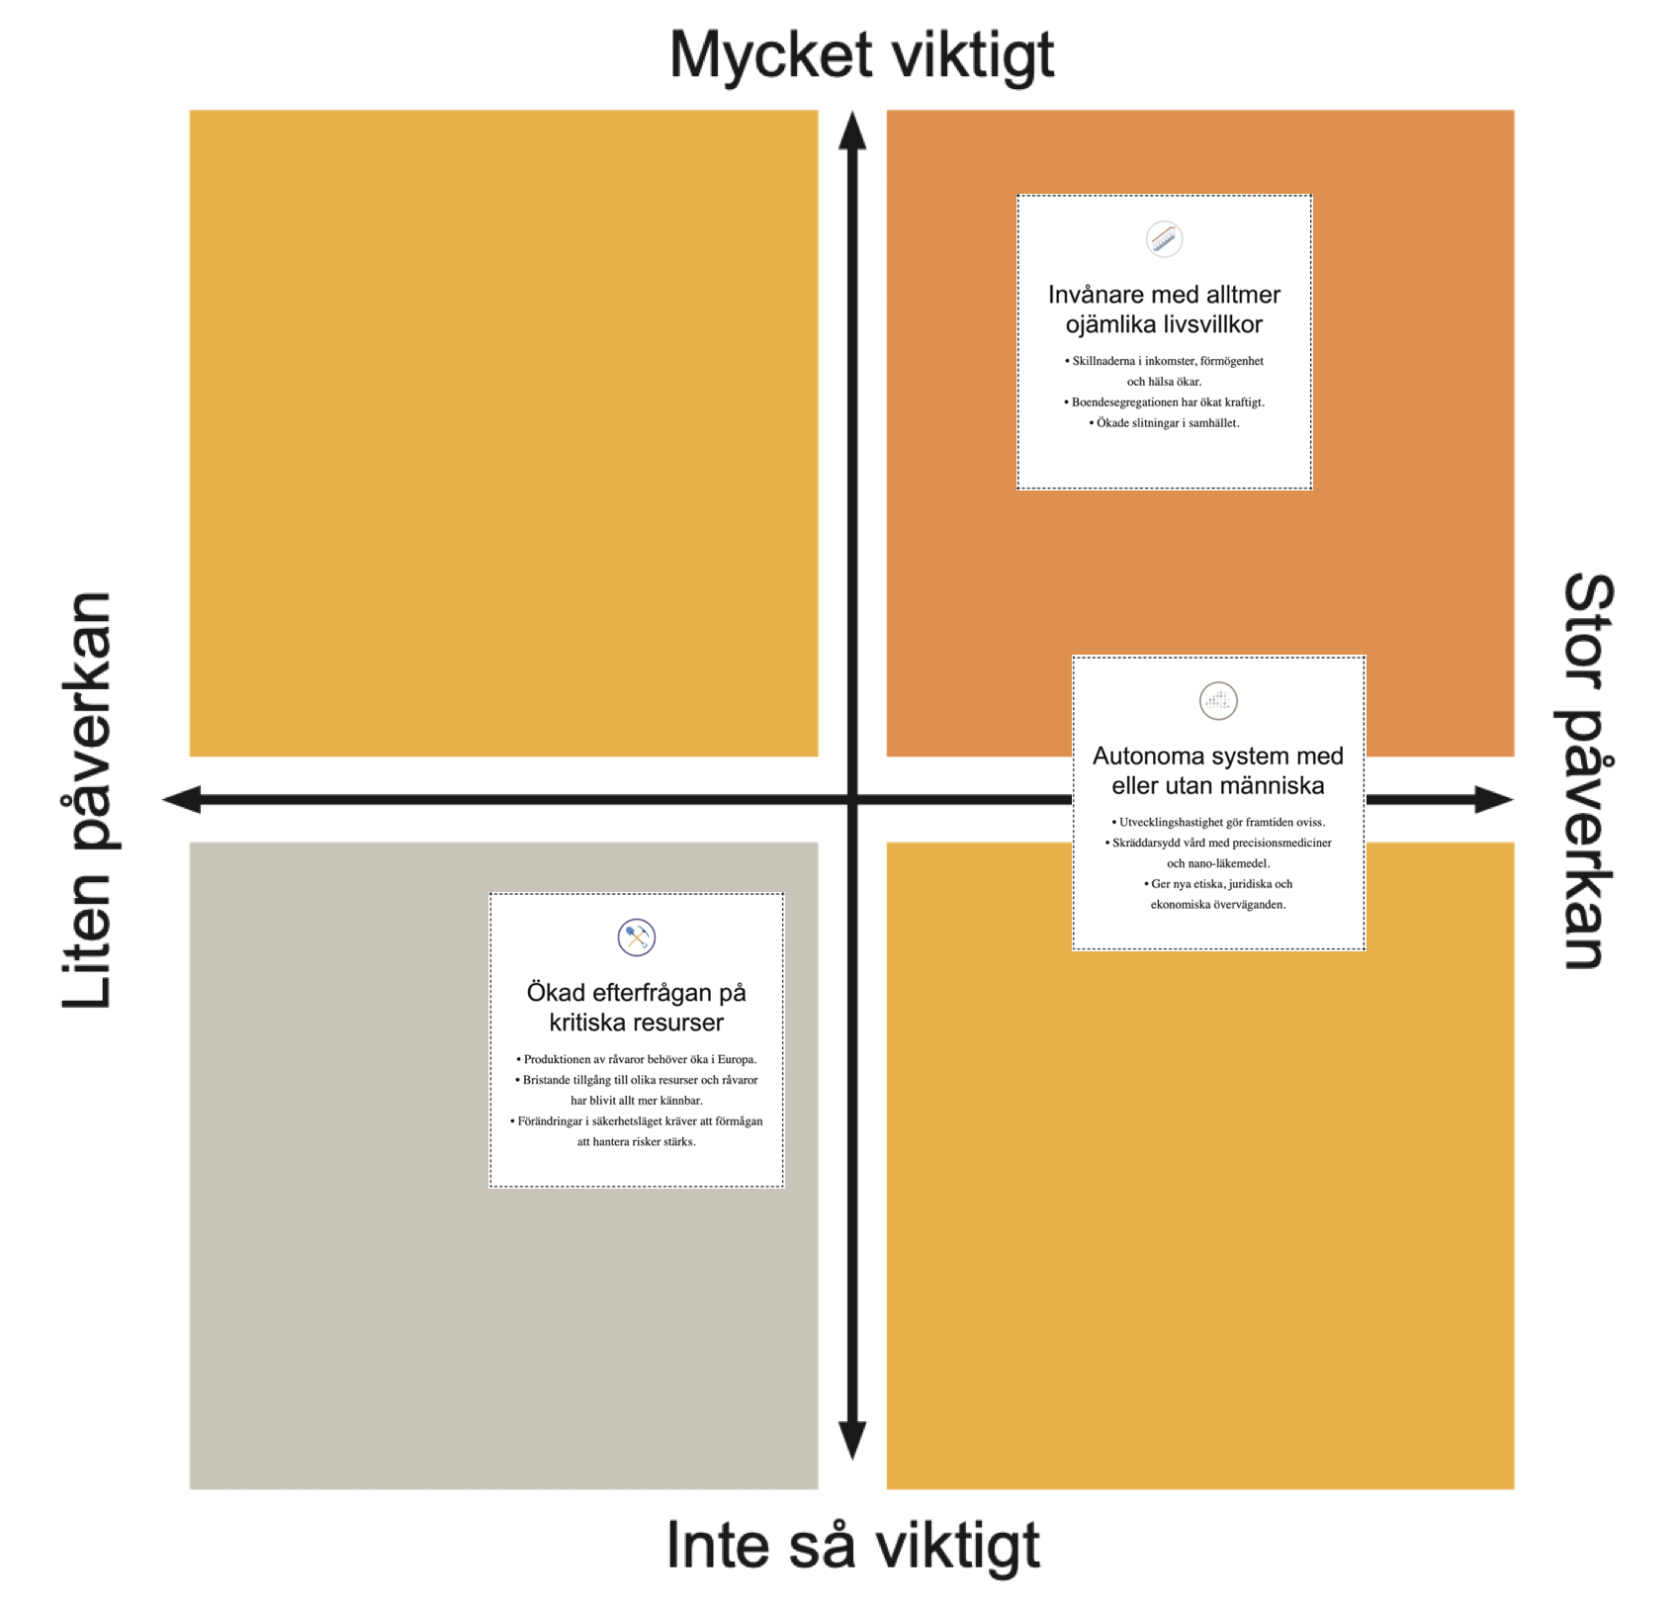
Värdera trenderna
Hur viktig är trenden och hur stor påverkan har trenden på vår organisation?
Prioritera och placera trendkorten i matrisen
Tänk på att skalorna är relativa och alla trender bör inte hamna i samma ruta!

Slide 13
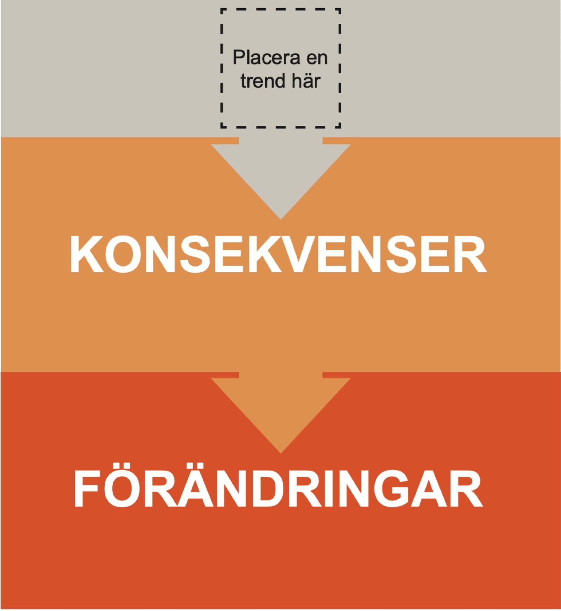
Konsekvenser och åtgärder
Placera den viktigaste trenden i rutan och samtala i grupperna om:
Vilka konsekvenser har trenden för oss?
Vad behöver vi göra för att hantera konsekvenserna?
Vad behöver vi göra annorlunda?
Vad behöver vi sluta göra?
Vad behöver vi börja göra?
Skriv på post-it lappar

Slide 14
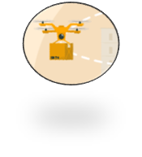
Presentera era prioriteringar
Presentera (ca 2 min) vad ni har kommit fram till för de andra grupperna.
Vad anser er grupp att ni ska
Göra annorlunda?
Sluta göra?
Börja göra?

Slide 15
Nästa steg
Resonera i gruppen:
Vem/vilka behöver vi involvera för att komma vidare med åtgärderna och hur gör vi det?
Vilka kommer att påverkas av åtgärden?
Vilka har kompetens inom området?
Vem har mandat att besluta eller initiera ett fortsatt arbete?

Slide 16
Vad ska jag göra nu?
Välj en förändring eller åtgärd och beskriv vad du vill göra för att bidra till den
Dela i gruppen vad du kommer att göra som första steg

